Slide 1
به نام خدا
فاز اول پروژه classification
استاد :دکتر اعتمادی
عطیه سروی

Slide 2
داده ها:
1)کتاب داستان (رمان) ملت عشق
نویسنده:الیف شایاک
2)کتاب روانشناسی «فکرت را تغییر بده تا زندگیت تغییر کند»
نویسنده: برایان تریسی

Slide 3
نحوه جمع آوری داده ها
استفاده از نسخه دیجیتال کتاب ها

Slide 4
پردازش ها
ابتدا فایل را کلمه کلمه جدا کرده و در فایل جدیدی قرار داده
سپس لغات انگلیسی ،شماره ها، کلمات کلیدی، افعال و سایر لغاتی که در wordmap زیاد تکرار شدند ولی به ما کمکی در درک مطلب نمی کردند را حذف کرده و در فایل جدیدی قرار می دهیم.
توضیح: برای نرمال کردن برای مثال «ها» ، «تر» ، «می» و نیم فاصله ها و ... را حذف کردیم.

Slide 5
حالا یک فایل تمیز از token ها داریم و می توانیم متن این فایل را مستقیم به سایت :
https://worditout.com/word-cloud/create
میدهیم و wordmap ها به صورت زیر به عنوان خروجی به ما داده می شوند:

Slide 6
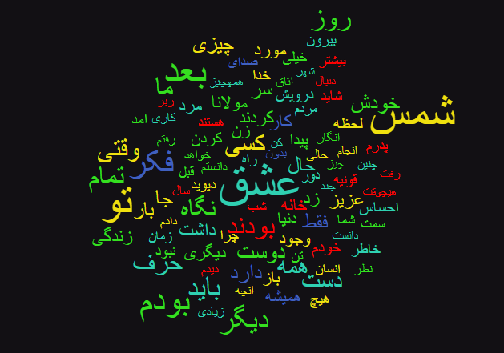

Slide 7
تحلیل1:
کلمات مهمی که بیشتر تکرار شدند مثل : عشق ، شمس،زندگی،دوست،مولانا، قونیه،عزیز،درویش، مردم، دیوید،نگاه،فکر،خاطر،دنیا،زمان،زن، خدا و ...
نشان میدهند که این کتاب به نظر عرفانی و عاشقانه است اما تکرار کلماتی مثل دیوید ، پدرم نشان می دهد روایتی هم جدا از مولانا و شمس وجود دارد که می تواند برگیرنده از زندگی شخص نویسنده باشد.

Slide 8
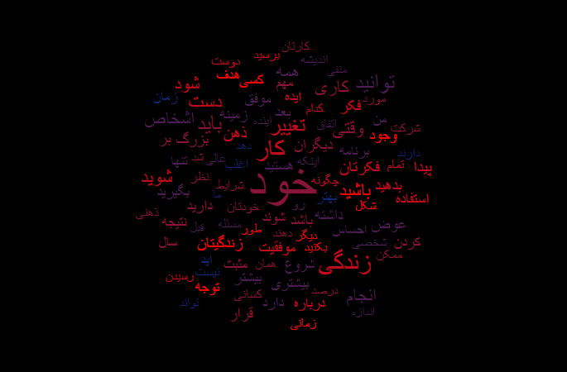

Slide 9
تحلیل2:
همانطور که مشاهده می شود کلمات کلیدی این کتاب شامل : خود ، تغییر ، فکر، شرایط، کار،اندیشه ، منفی ،زندگی، توجه ،موفقیت ،مسئله ، استفاده ،ذهنی ، عالی ، هدف ، زمان، بزرگ، آینده و ... هستند که نشان می دهند این کتاب مربوط به تغییر فکر و خود بوده واحتمالا راهکار برای موفقیت در این زمینه ارائه داده است.
در این متن نویسنده با خواننده کتاب صحبت می کند چون از افعال دوم شخص جمع استفاده کرده است.

Slide 10
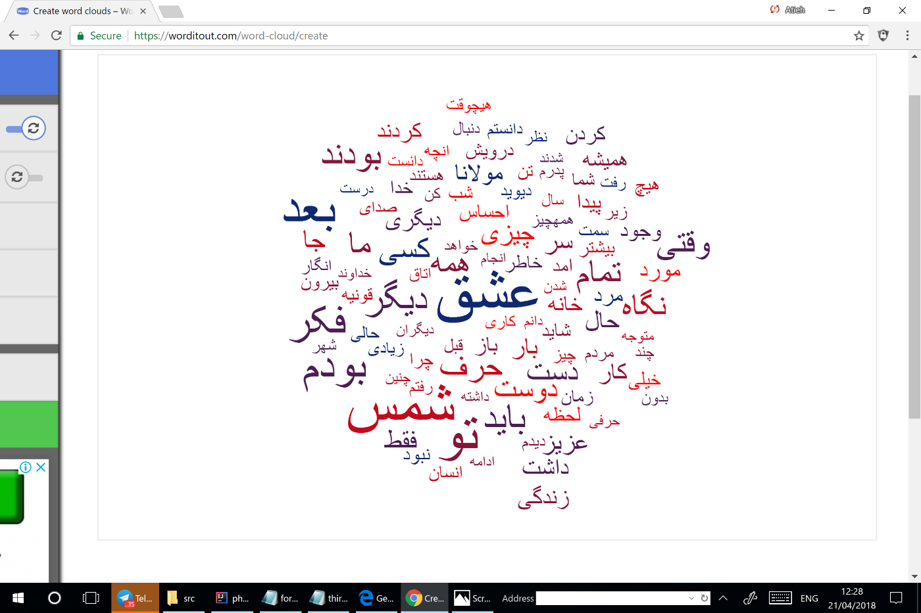
تفاوت کلاس 1 و 2( لغاتی که فرکانسشان در متن اول بیشتر بود)

Slide 11
تحلیل:
لغات کلیدی که در کتاب اول استفاده شده اند در کتاب دوم کلیدی نیستند و حتی استفاده نشدند مثل عشق، مولانا،درویش ،شب و سایر لغات کلیدی که ذکر شد همچنین لغاتی مانند تو که محاوره ای هستند در این متن بیشتر استفاده شده اند که نشان می دهد در این کتاب قسمت هایی محاوره بودند و حالت داستانی دارد ولی در کتاب دیگر این ویژگی نیست.

Slide 12
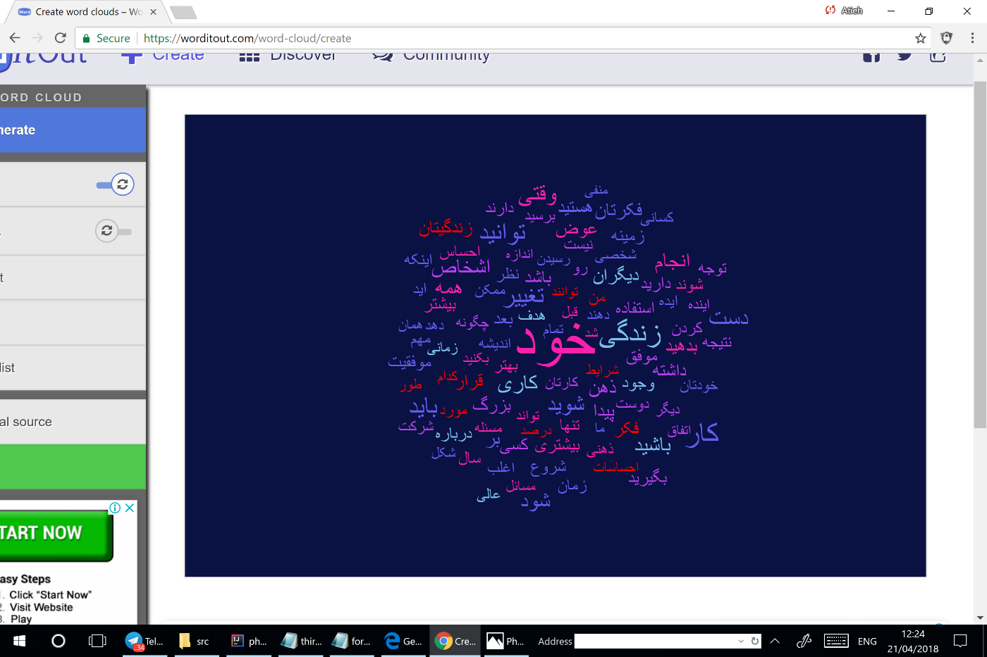
تفاوت کلاس 1 و 2( لغاتی که فرکانسشان در متن دوم بیشتر بود)

Slide 13
همین تحلیل برای این وردمپ هم وجود دارد
در کل به علت اختلاف موضوعی و سبکی این دو کتاب میبینیم کلمات کلیدی هر کتاب در دیگری خیلی کم دیده می شود.
ورد مپ ها این موضوع را نشان می دهند.
از ورد مپ های سوم و چهارم میتوان تحلیل مشابه ورد مپ های اول و دوم (یعنی ورد مپ هر کلاس) داشت و موضوع هر متن را حدس زد.

Slide 14
مشکلات: برخی کلمات از متن حذف نمی شوند!

